Slide 1

Vlastní vstup do podnikání 3
Prezentace č. 5
doc. Ing. Jarmila Duháček Šebestová
Podnikání

Slide 2

Mikroprostředí a jeho analýzy pro MSP
Cílem přednášky je:
Cílem přednášky je seznámit studenty možnostmi analýzy mikroprostředí pro podnikatelský plán
Vysvětlit základní pojmy
.

Slide 3
Vnitřní prostředí-mikroprostředí MSP
organizační struktura, management
oddělení marketingu
funkce komunikační a informační (nástroje marketingových komunikací)
funkce koordinační
funkce analytická
oddělení technického rozvoje,
finanční prostředky – přerozdělování
výroba – jakost
Ovlivnitelné faktory
Nejlépe – kvalifikace PS, technologie
Nejhůře – organizační strukturu, značku, jméno, zaměření

Slide 4
Co znamená pojem Mikroprostředí?
Mikroprostředí
Vedení firmy - management
Jednotlivá oddělení a jejich náplň práce.
Firma si vytváří jednotlivá oddělení dle svých potřeb.

Slide 5
Co tvoří Mikroprostředí?
Podnik
Vedení firmy - MANAGEMENT
Jednotlivé oddělení
Finanční oddělení
Nákupní oddělení
Personální oddělení
Vývojové oddělení
Výrobní oddělení
Odbytové oddělení
Finanční analýza
Zásobování výroby
Lidské zdroje
Vývoj nových výrobků
Výrobní činnost
Organizace prodeje výrobků
Marketingové oddělení
Komunikace s trhem.
Spolupráce s jednotlivými odděleními.

Slide 6
Význam analýz
Pro úspěšnost strategie je nezbytný její soulad s podnikovými zdroji a podmínkami vnějšího prostředí. To znamená nalezení způsobu, který zajistí maximální využití příležitostí ve vnějším prostředí se zdroji, které má podnik k dispozici.
je jedním z pilířů formování podnikové strategie. Směřuje k identifikaci těch zdrojů a kompetenci, které mu umožní budovat konkurenční výhodu a to relativně trvale (Tichá; Hron, 2006).

Slide 7
Komponenty vnitřní analýzy

Slide 8
Faktory ovlivňujících konkurenční výhodu
Výhody prvního vstupujícího do odvětví (licence, patentová ochrana, reputace…)
Výhody plynoucí z rozsahu výroby (diverzifikace, specializace pracovníků …)
Výhody plynoucí ze zkušenosti (trvalé zlepšování výrobků a procesů, …
Výhody plynoucí ze vzájemní provázanosti (transfer zdrojů, sdílení aktivit)

Slide 9
Metody analýz vnitřního prostředí
Analýza zdrojů a kompetencí
Analýza hodnotového řetězce
Analýza klíčových procesů
Analýza exponovanosti podniku
Analýza portfolia
Skórovací karty
Klíčové faktory úspěchu
Analýza konkurenceschopnosti

Slide 10
Metody analýz vnitřního prostředí - Analýza zdrojů a kompetencí
jsou základním kamenem konkurenceschopnosti podniku
rozhodování je zatíženo třemi faktory:
1. nejistota
2. složitost
3. vnitropodnikové konflikty
Zdroje podniku se dělí na:
Hmotné – lze je vidět nebo kvantifikovat a dále se dělí na:
    Finanční zdroje
    Organizační zdroje
    Fyzické zdroje (stroje, zařízení, budovy…)
    Technologické zdroje (patenty, obchodní známky…)
Nehmotné – jsou hluboce zakořeněné v historii podniku:
    Vázané na lidské zdroje (znalosti, důvěra….)
    Inovační potenciál (myšlenky, nápady, inovační schopnosti…)
    Reputace (u zákazníků, u dodavatelů)

Slide 11
Metody analýz vnitřního prostředí - Analýza zdrojů a kompetencí 2
Analýza zdrojů a kompetencí podle funkcionálních oblastí
funkcionální oblasti, které jsou předmětem analýzy, budou vždy záviset na uspořádání konkrétního podniku, nejčastěji tyto oblasti (zdroje a kompetence v jejich rámci):
Funkcionální oblast (zdroj)
Marketing
Výroba
Výzkum a vývoj
Informace
Finance
Lidské zdroje

Slide 12
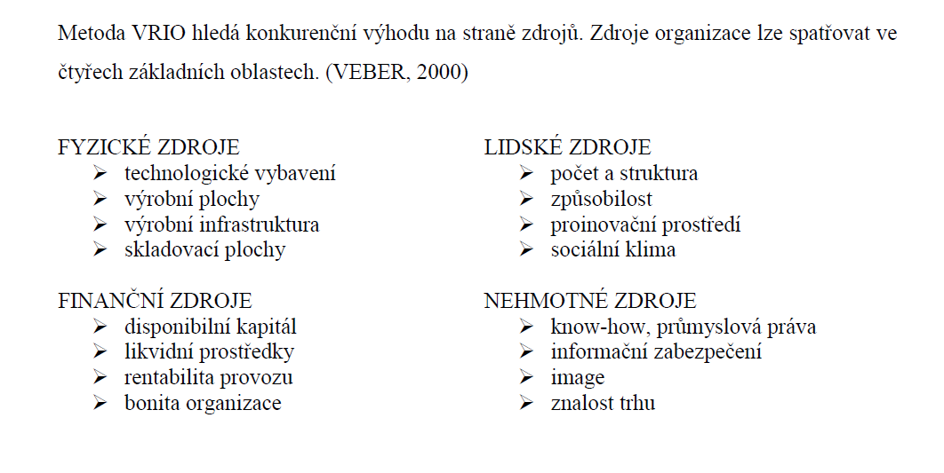
Metody analýz vnitřního prostředí - Analýza zdrojů a kompetencí 3
Metoda VRIO

Slide 13
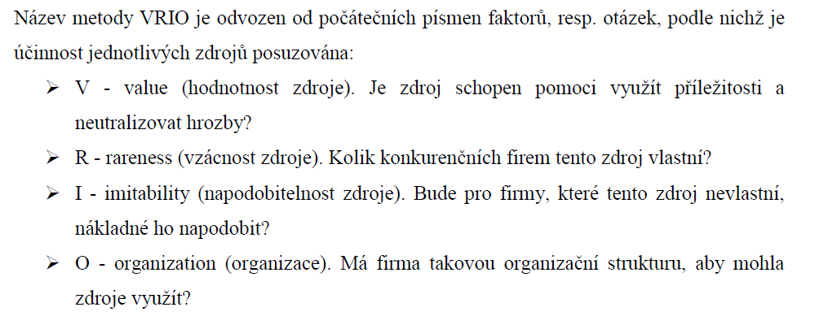

Slide 14
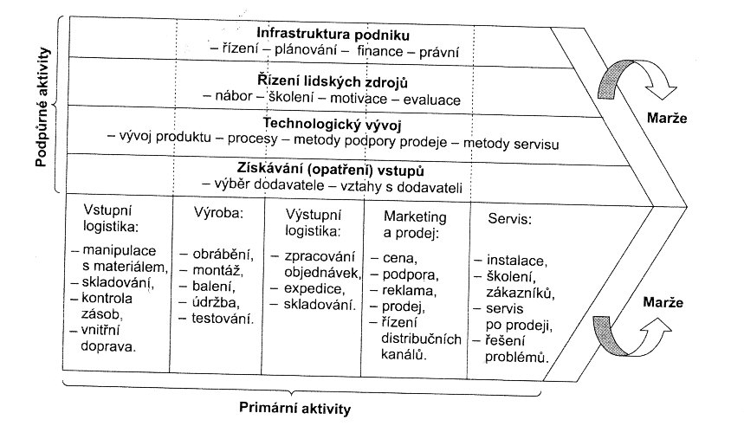
Metody analýz vnitřního prostředí- Analýza hodnotového řetězce

Slide 15
hodnotový řetězec = vhodný nástroj k ohodnocení toho, jak se na vytváření hodnoty podílí každá z dílčích činností a zobrazuje, jak se v rámci podniku transformují vstupy na finální výrobek, včetně dodání zákazníkovi
smyslem analýzy je popsat jednotlivé činnosti z hlediska tvorby hodnoty a nákladů spojených s vytvářením hodnoty
zobrazuje, jak se v rámci podniku transformují vstupy na finální výrobek, včetně jeho dodání zákazníkovi

Slide 16
Metody analýz vnitřního prostředí-Analýza klíčových procesů
Procesy a systémy v podniku se dají rozdělit do tří skupin:
primární – proces vývoje a výroby produktu, řízení poptávky, vyřizování objednávek
podpůrné systémy – systém získávání a alokace kapitálu; získávání, zpracování a distribuce informací; získávání, alokace a rozvoje lidských zdrojů
kontrolní systémy
Analýza procesů vede k:
Identifikaci klíčových procesů a podpůrných procesů, které mohou být buď zbytné nebo nezbytné
Rozhodnutím o rekonfiguraci podnikových procesů – směřujících ke zvýšení efektivnosti klíčových procesů a očištění podnikových činností o procesy, které nepřispívají k tvorbě hodnoty
Rozhodnutím o outsourcingu – tj. o nákupu hodnototvorného procesu u externího dodavatele

Slide 17
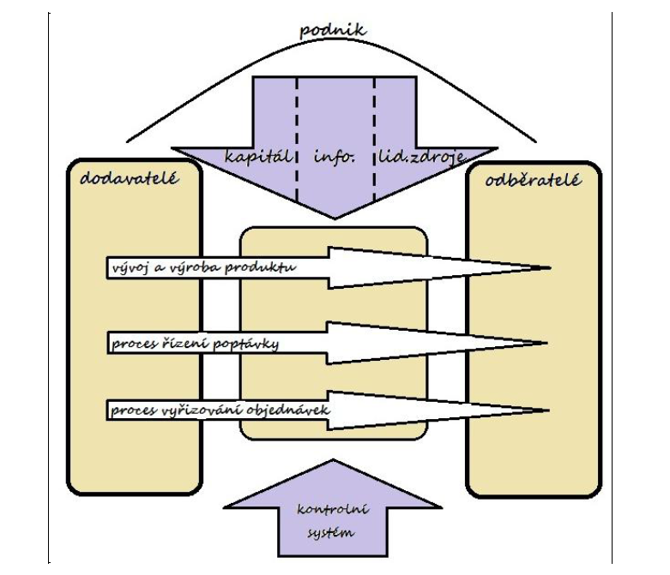

Slide 18
Metody analýz vnitřního prostředí-Analýza exponovanosti podniku
- cílem je ohodnotit, do jaké míry je podnik zranitelný zvenčí
- vychází z otázky: Absence kterých faktorů může ohrozit existenci podniku?
Faktory:
Potřeby a přání zákazníků
Zdroje a aktiva (kvalifikovaná pracovní síla, kapitál, suroviny…)
Nákladová pozice ve vztahu ke konkurentům
Spotřebitelská základna
Potřebné technologie
Identita podniku (logo, image, kultura…)
Společenské hodnoty, životní styl, sdílené normy, ideály
Sankce/podpora podnikání
Bezpečnost výrobků

Slide 19
Metody analýz vnitřního prostředí-Analýza exponovanosti podniku 2
7 kroků analýzy:
1) identifikace faktorů (metodou brainstromingu managementu)
2) přesná formulace ohrožení, které může absence faktorů způsobit
3) formulace následků v případě, že se ohrožení naplní
4) ohodnocení vlivu jednotlivých faktorů na podnik
5) odhad pravděpodobnosti, že se jednotlivá ohrožení naplní
6) formulace možných reakcí podniku a ohodnocení schopnosti podniku absorbovat ohrožení
7) grafické zpracování matice, ve které jsou osami vliv faktorů na podnik a schopnost podniku absorbovat ohrožení

Slide 20
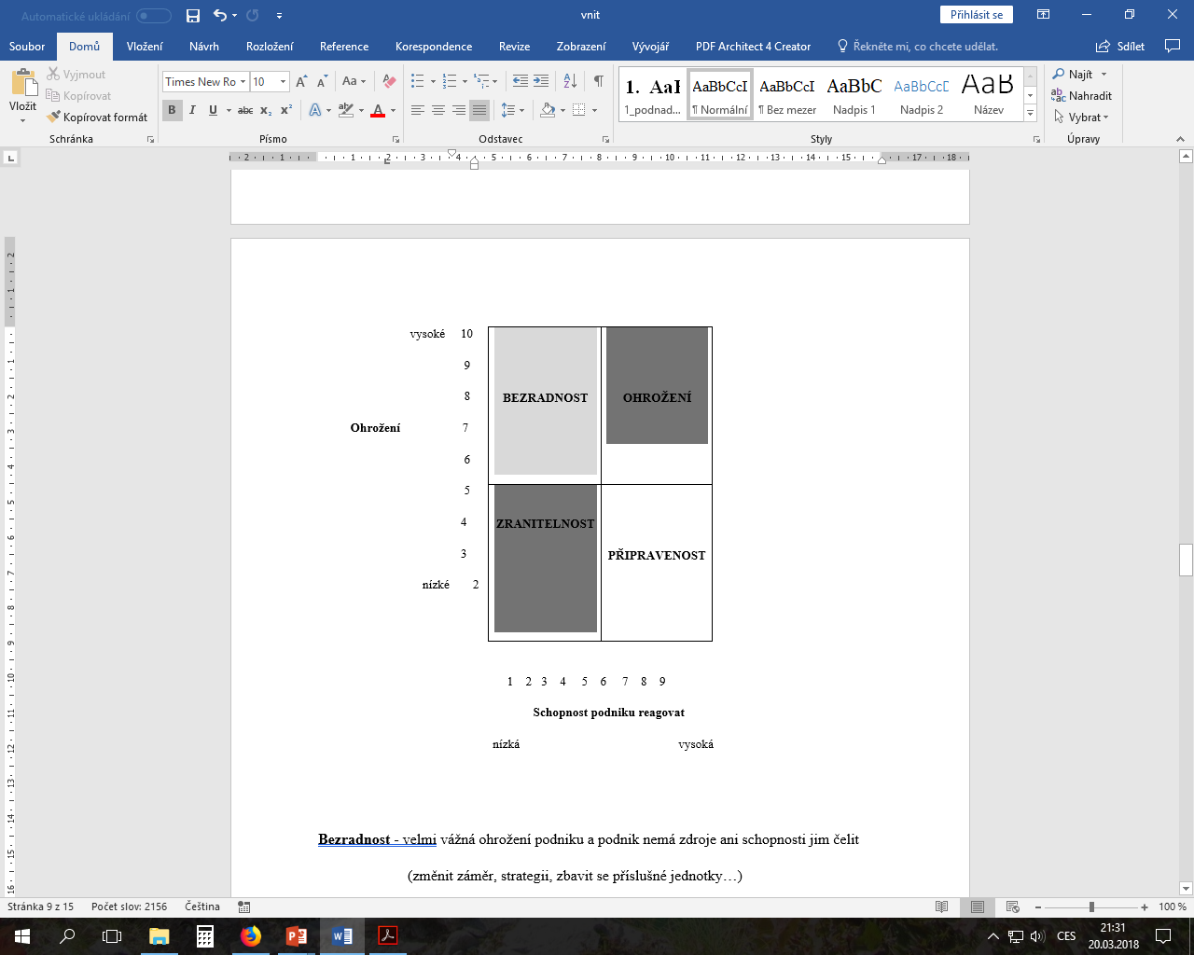
Metody analýz vnitřního prostředí-Analýza exponovanosti podniku 3

Slide 21
Metody analýz vnitřního prostředí-Analýza portfolia
Analýzy, které jsou nejčastěji využívány ve zmíněné analýze portfolia, jsou:
matice BCG (Boston Consulting Group) a
matice GE (General Electric).

Slide 22
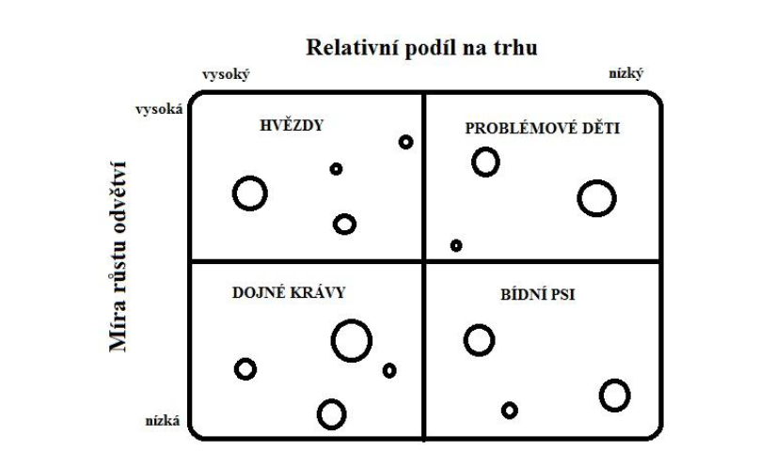
Matice BCG

Slide 23
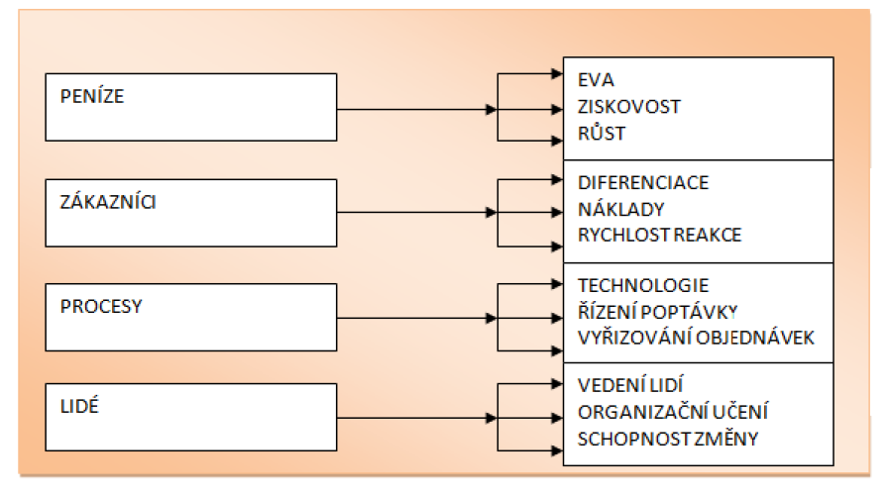
Metody analýz vnitřního prostředí-Skórovací karty
Balanced scorecard

Slide 24
Metody analýz vnitřního prostředí - Klíčové faktory úspěchu
- jsou určujícími prvky ovlivňujícími konkurenceschopnost v daném odvětví, jsou tedy pro dané odvětví specifické (může to být dovednost, nadání nebo předpoklad podmiňující úspěch)
Čtyři základní zdroje klíčových faktorů úspěchu:
1. Charakteristiky odvětví – pro supermarkety jsou pro úspěch klíčové: sortiment výrobků, obrat zásob, podpora prodeje, zatímco v letecké dopravě vytíženost letadel
2. Konkurenční pozice – analyzovaného podniku ve vztahu k jeho konkurentům
3. Globální prostředí – změny mohou být nezřetelné, přesto jejich podnikání ovlivňují zásadně (např. ropná krize v 1. ½ 70. let minulého století)
4. Organizační vývoj – vývoj v rámci organizace může výt jak generátorem nových klíčových faktorů úspěchu tak rizikem pro udržení stávajících např. fluktuace kvalifikovaných pracovníků

Slide 25
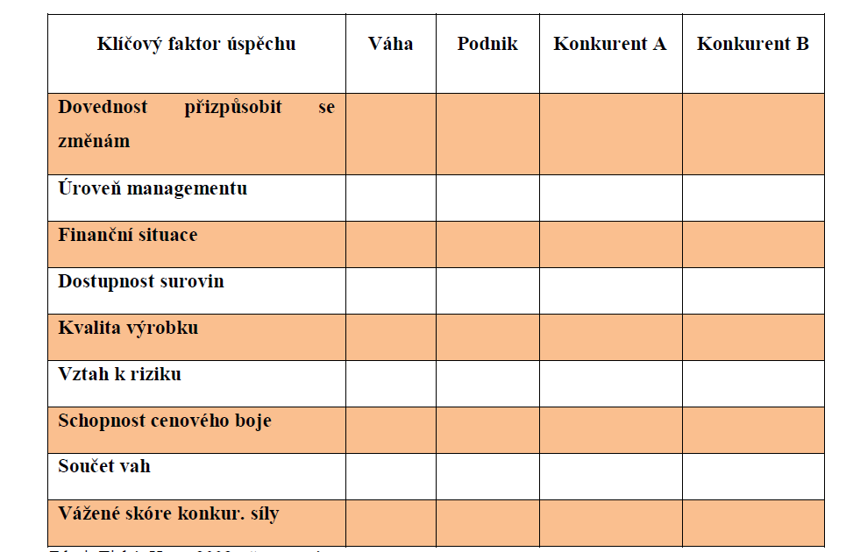
Metody analýz vnitřního prostředí - Klíčové faktory úspěchu 2

Slide 26
Metody analýz vnitřního prostředí-Analýza konkurenceschopnosti
Cílem je odpovědět na otázky:
Jak silní je současná konkurenceschopnost podniku?
Bude se pozice podniku upevňovat nebo oslabovat za předpokladu, že se současná strategie nezmění?
Jak si podnik stojí ve vztahu ke svým konkurentům?
Má podnik v něčem čistou konkurenční výhodu/nevýhodu?
Jaké má podnik předpoklady k tomu, aby svoji pozici uhájil?

Slide 27
Další možné analýzy (Mallya, 2007)
Model 7S McKinsey – měkké a tvrdé faktory
Kauzální model Burke-Litwin - model analýzy výkonnosti a změny organizace
Model síly prostředí dle Lewina: posloupnost jednotlivých procesů řízení změny
Leavittův model:modely kritických faktorů úspěchu a používá se v řízení změn.

Slide 28
Další možné analýzy (Mallya, 2007)
Tichyův technicko-kulturní koncept: proměnné pro řízení změn
Weisbordův model šesti kategorií – obdobný k 7S
Model souladu/shody:Nadler-Tushmanùv model souladu je rozsáhlejším modelem analýzy organizace specifikující vstupy, transformační procesy a výstup
Model diagnózy chování jedince a skupiny-model je výjimečný v tom, že se zaměřuje na výstup – např. na výkonnost organizace a kvalitu pracovního života.

Slide 29
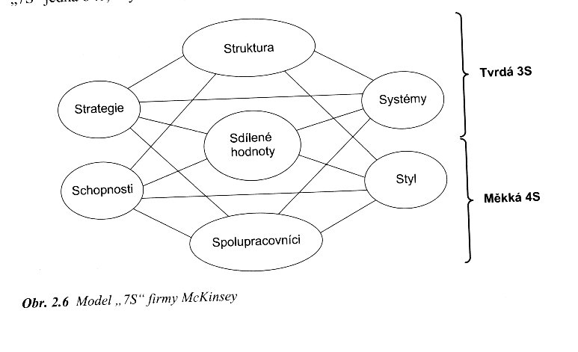
Model 7S firmy McKinsey

Slide 30
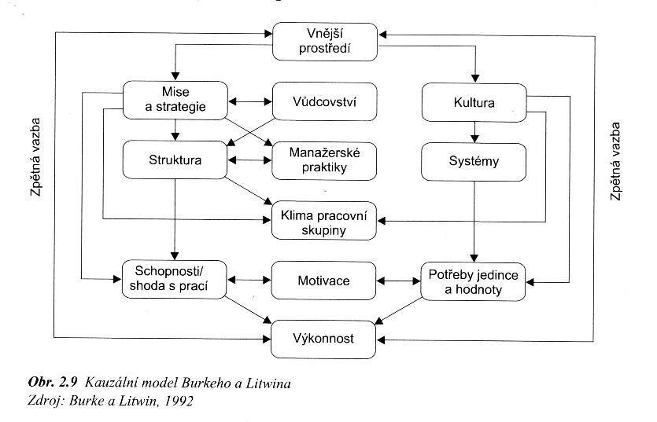
Kauzální model Burkeho a Litwina

Slide 31
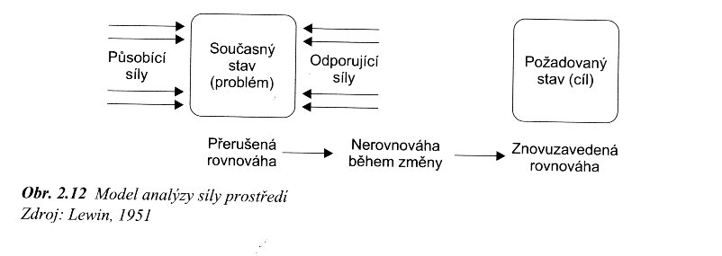
Model síly prostředí

Slide 32
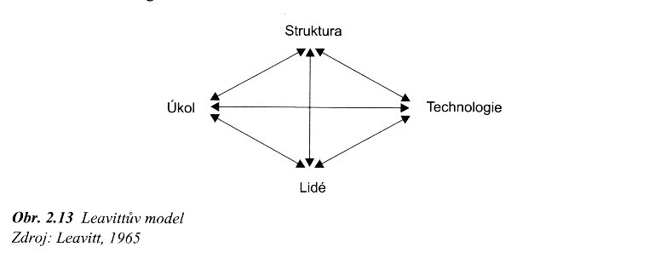
Leavittův model

Slide 33
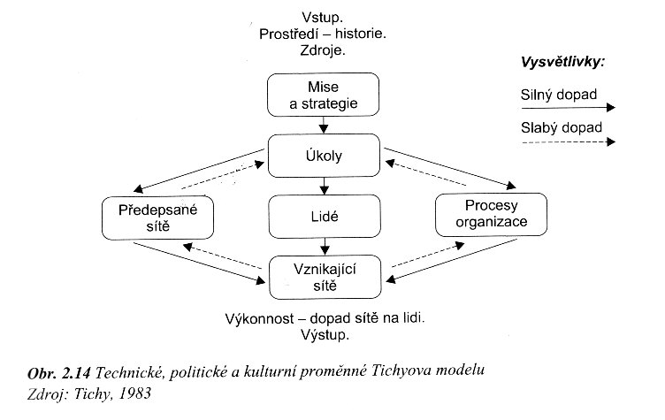
Tichyův technicko-kulturní koncept

Slide 34
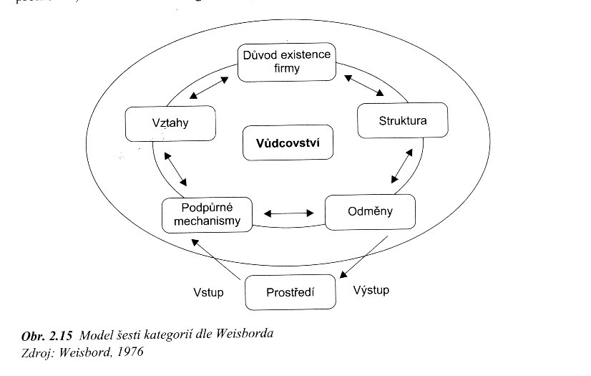
Weisbordův model šesti kategorií

Slide 35
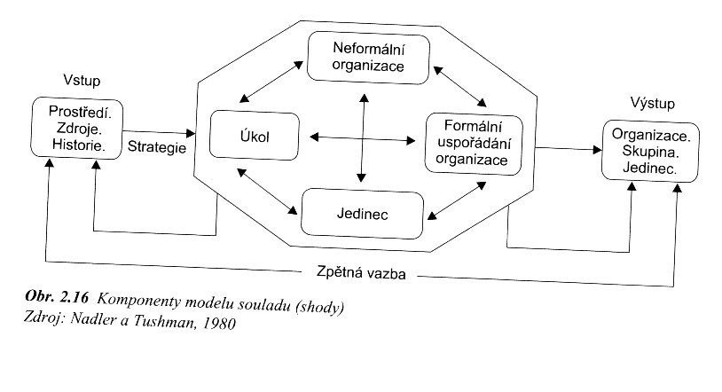
Model souladu/shody

Slide 36
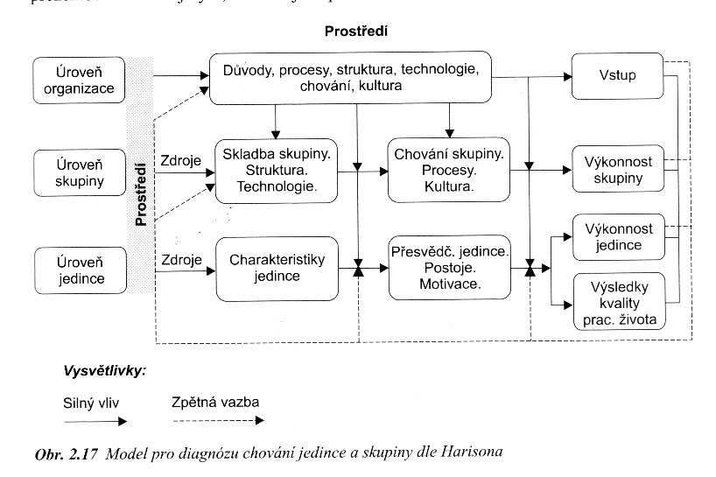
Model diagnózy chování jedince a skupiny

Slide 37
Řízení v MSP vyžaduje
Základní vyznávané hodnoty
Sledovat smysl existence podniku
Definovat poslání, politiku
Nastavení hodnotícího systému
firemní strategie
Plány a cíle

Slide 38
Specifikum
Často splývá role vlastníka, podnikatele, manažera – vlastní ale také se o podnik stará…
Dle Mikoláše:
Manažer: umocňuje vlastnictví a transformuje cíle
Vlastník je garantem celistvosti, potenciálu podniku
jako podnikatel vložil prostředky

Slide 39
Základní funkce
Plánování – zanedbává se
Organizování – nesystematičnost a improvizace, přesto je to těžiště činnosti
Využívání zdrojů – vysoká pružnost navázána často na zakázkovou činnost
Kontrola – v rukou majitele, kumulace úloh

Slide 40
Životní cyklus podniku MSP

Slide 41
Propočet tempa růstu
g = P * R * A * T
g - tempo růstu podniku ( trvale udržitelné )
P - rentabilita tržeb ( Zisk / Tržby )
R - aktivační poměr ( 1 – Dividenda / Čistý zisk na akcii )
A - obrat aktiv ( Tržby / Aktiva )
T - finanční páka ( Aktiva / Vlastní jmění )
Platí za zjednodušujících předpokladů:
- tempo růstu podniku shodné s růstem celého trhu,
- konstantní kapitálová struktura podniku,
- konstantní míra reinvestic do podniku

Slide 42
Fáze s vazbou na role podnikatele
Vynálezce a realizátor
Následník a reorganizátor
Zakladatel a investor
Organizátor a plánovač

Slide 43
Křivka výnosnosti
výnosnost
Malé firmy----------------------------------velké firmy

Slide 44

Růst je možný (Kupkovič, 2001):
Externím růstem
Interním růstem
tj. dle zdroje použitých prostředků (vlastních/cizích)

Slide 45
Jiný pohled na růst podle Greinera, 1972 (v citaci Barrow,1996)
Růst zamezuje krizi – slovo krize vyvozuje z čínského překladu slova , které znamená nebezpečné okolnosti.
slovo "krize" je tvořeno znakem pro "nebezpečí" a "příležitost“
čínské pojetí krize se nejvíce přibližuje jejich vnímání krize jako příležitosti sdělit nikoliv svou pravdu, ale svou odpovědnost

Slide 46
Fáze růstu MSP dle Greinera jsou:
fáze 1: růst v důsledku tvůrčího přístupu
fáze 2: růst v důsledku řízení
fáze 3: růst v důsledku rozdělení kompetencí
fáze 4: růst v důsledku koordinace
fáze 5: růst v důsledku spolupráce

Slide 47
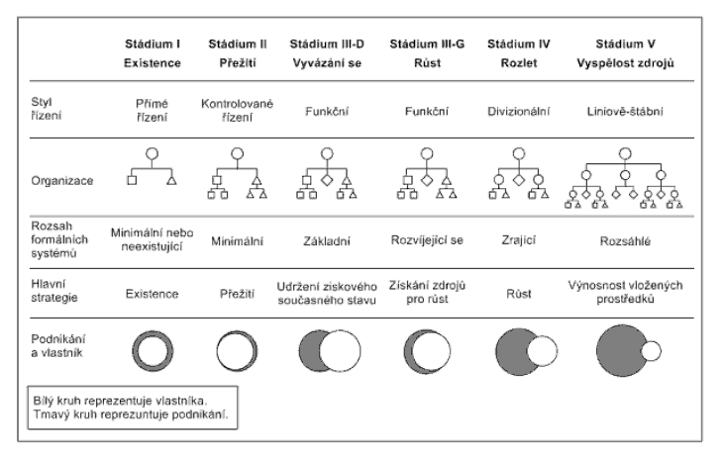
Churchill a Lewisová

Slide 48
Ekonomická stádia MSP podle Světové banky
Životaschopné podniky – Výnosy vyšší než provozní a finanční náklady,
Potenciálně životaschopné podniky - Výnosy vyšší než provozní náklady, ale nekryjí se finanční náklady,
Pravděpodobně neživotaschopné podniky - Výnosy už kryjí výrobní a část provozní ch nákladů, nekryjí se náklady mzdové,
neživotaschopné podniky – nekryjí se už ani provozní ani mzdové náklady

Slide 49
Shrnutí přednášky
Analýzy mikroprostředí slouží k vymezení výhod podniku,
k odhalení jeho silných a slabých stránek
Pomáhají nám určit procesy v podniku a řádně je popsat.
Pomáhají v rámci životního cyklu podniku.

